Slide 1
前缀和与差分

Slide 2
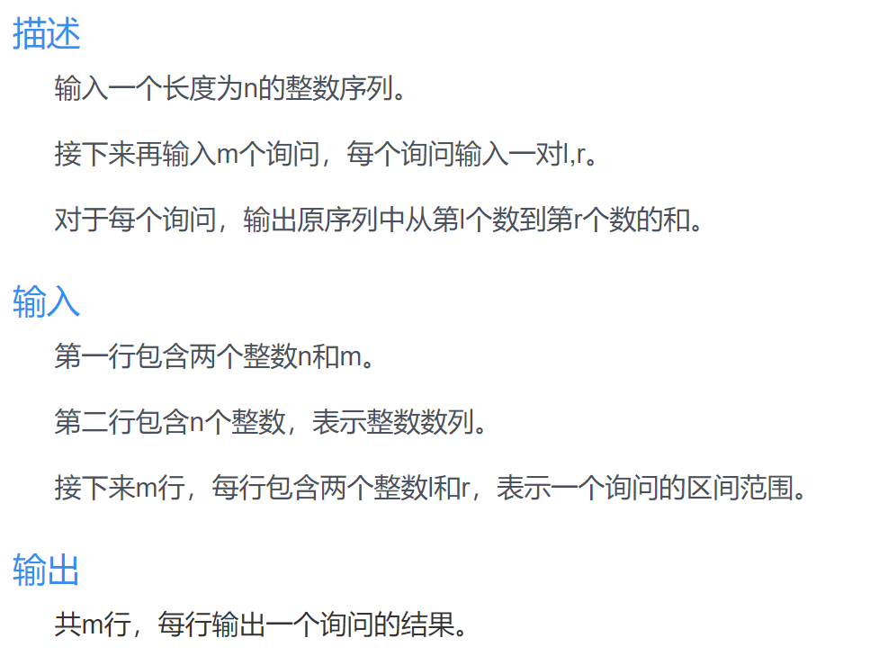
一维前缀和

Slide 3
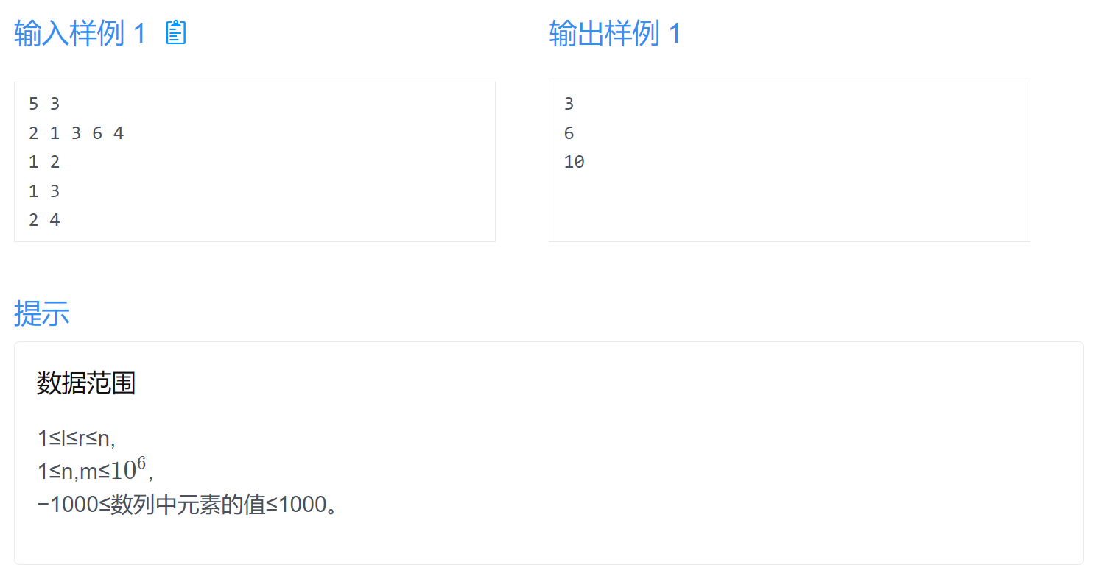

Slide 4
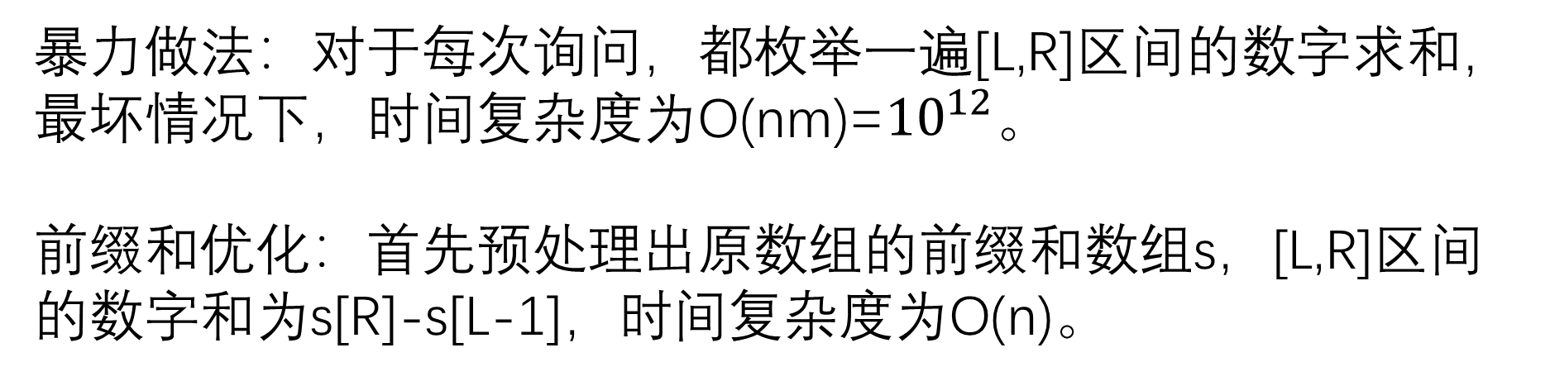
题目分析
暴力做法：对于每次询问，都枚举一遍[L,R]区间的数字求和，
最坏情况下，时间复杂度为O(nm)=${10}^{12}$。
前缀和优化：首先预处理出原数组的前缀和数组s，[L,R]区间
的数字和为s[R]-s[L-1]，时间复杂度为O(n)。

Slide 5
一维前缀和原理
原数组：
2 | 1 | 3 | 6 | 4
2 | 1 | 3 | 6 | 4
2 | 1 | 3 | 6 | 4
前缀和：
2 | 3 | 6 | 12 | 16
2 | 3 | 6 | 12 | 16
2 | 3 | 6 | 12 | 16
a[2] + a[3] + a[4] = s[4] – s[1]
= 12 – 2 = 10

Slide 6
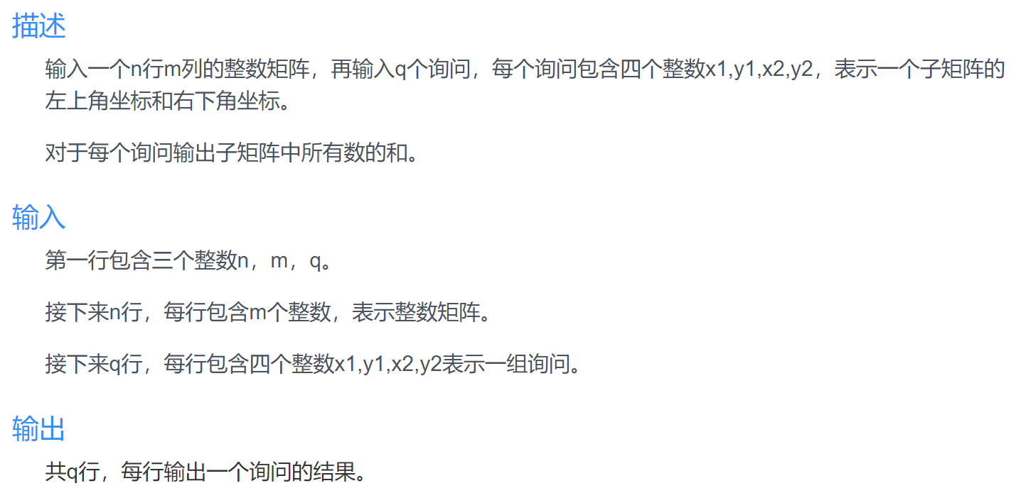
二维前缀和

Slide 7
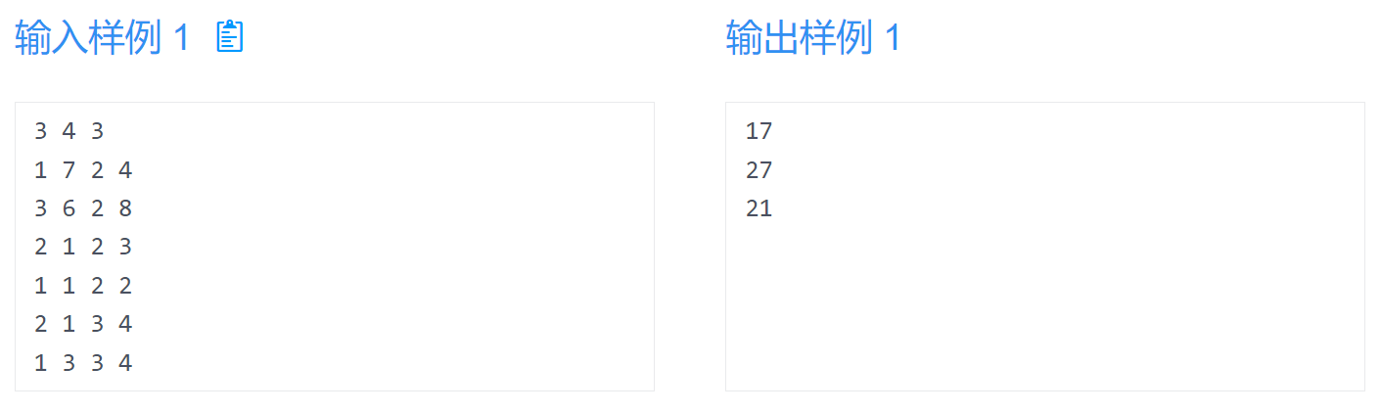
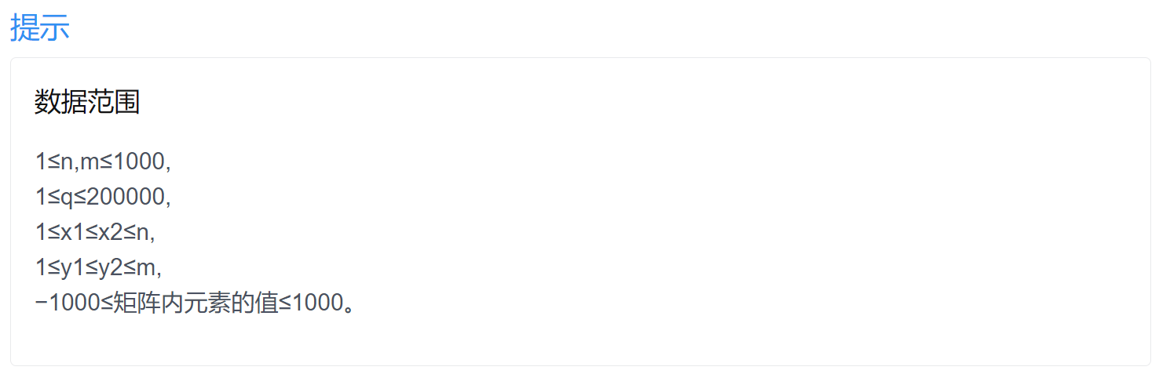

Slide 8
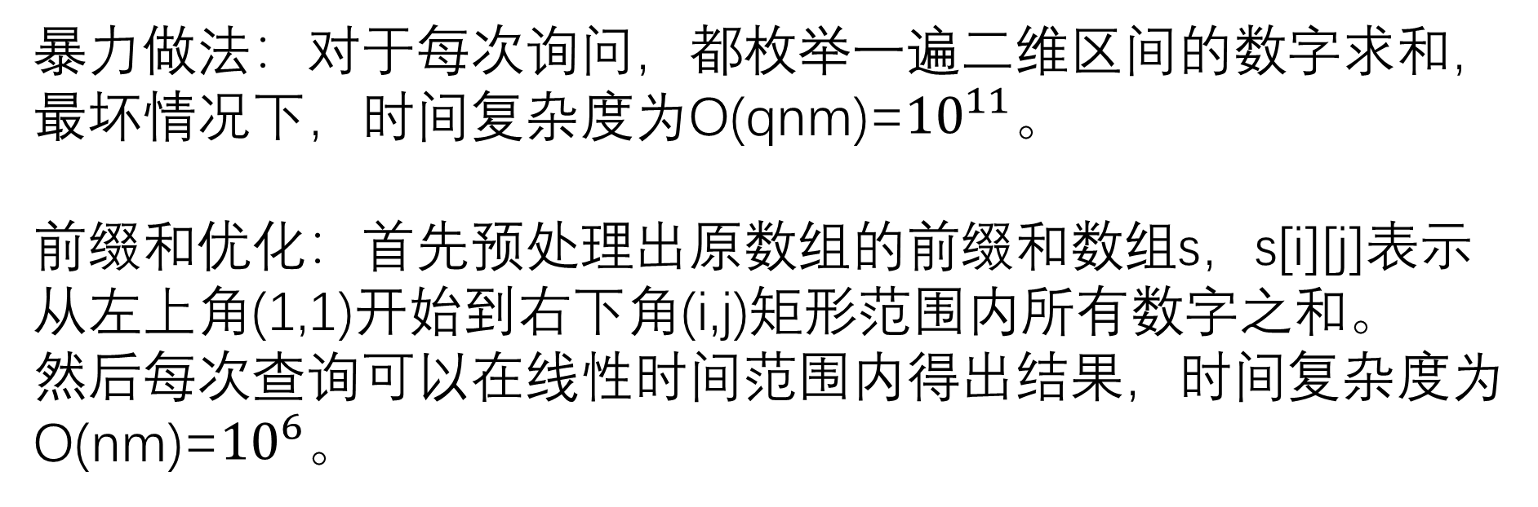
题目分析
暴力做法：对于每次询问，都枚举一遍二维区间的数字求和，
最坏情况下，时间复杂度为O(qnm)=${10}^{11}$。
前缀和优化：首先预处理出原数组的前缀和数组s，s[i][j]表示
从左上角(1,1)开始到右下角(i,j)矩形范围内所有数字之和。
然后每次查询可以在线性时间范围内得出结果，时间复杂度为
O(nm)=${10}^{6}。$

Slide 9
二维前缀和原理
 |  |  |  |  | (i-1,j)
 |  |  |  | (i,j-1) | (i,j)
 |  |  |  |  | (i,j)
 |  |  |  |  | (i-1,j)
 |  |  |  | (i,j-1) | (i,j)
 |  |  |  | (i,j-1) | (i,j)
 |  |  |  |  | (i-1,j)
 |  |  |  | (i,j-1) | (i,j)
s[i][j] = s[i][j-1] + s[i-1][j] – s[i-1][j-1] + a[i][j]

Slide 10
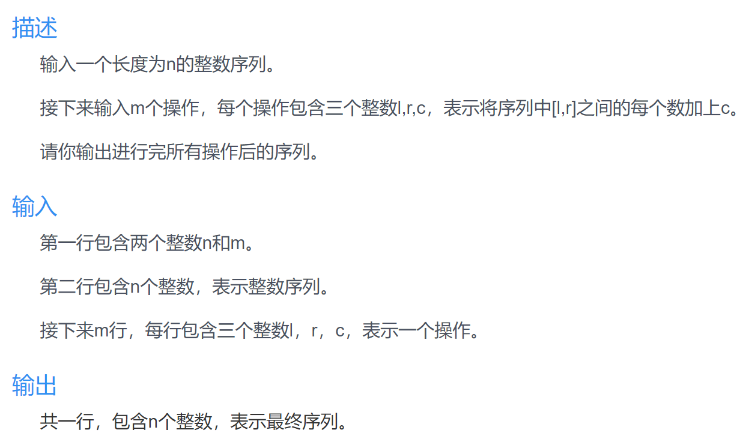
一维差分

Slide 11
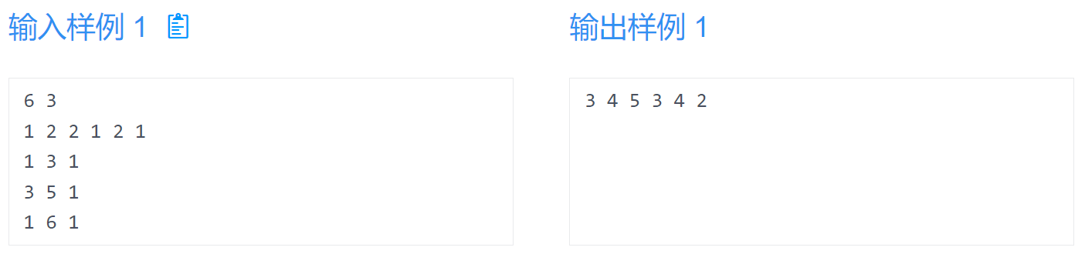
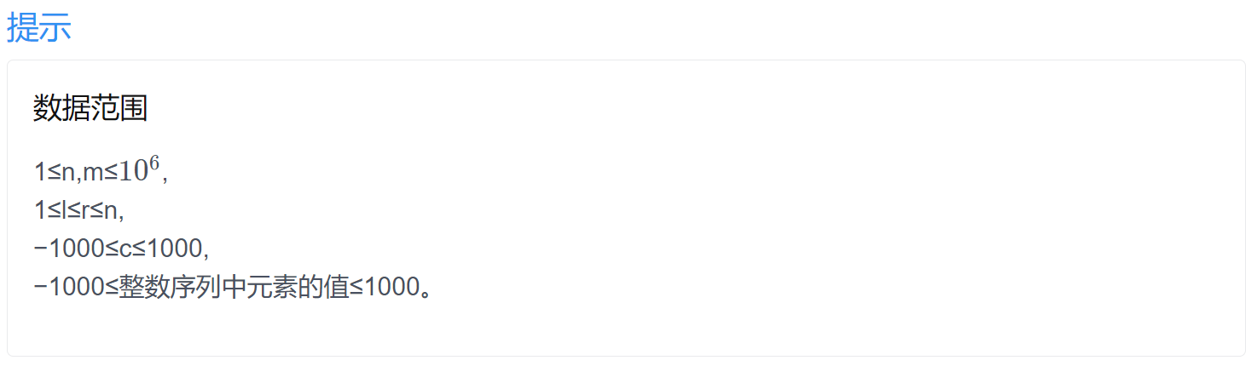

Slide 12
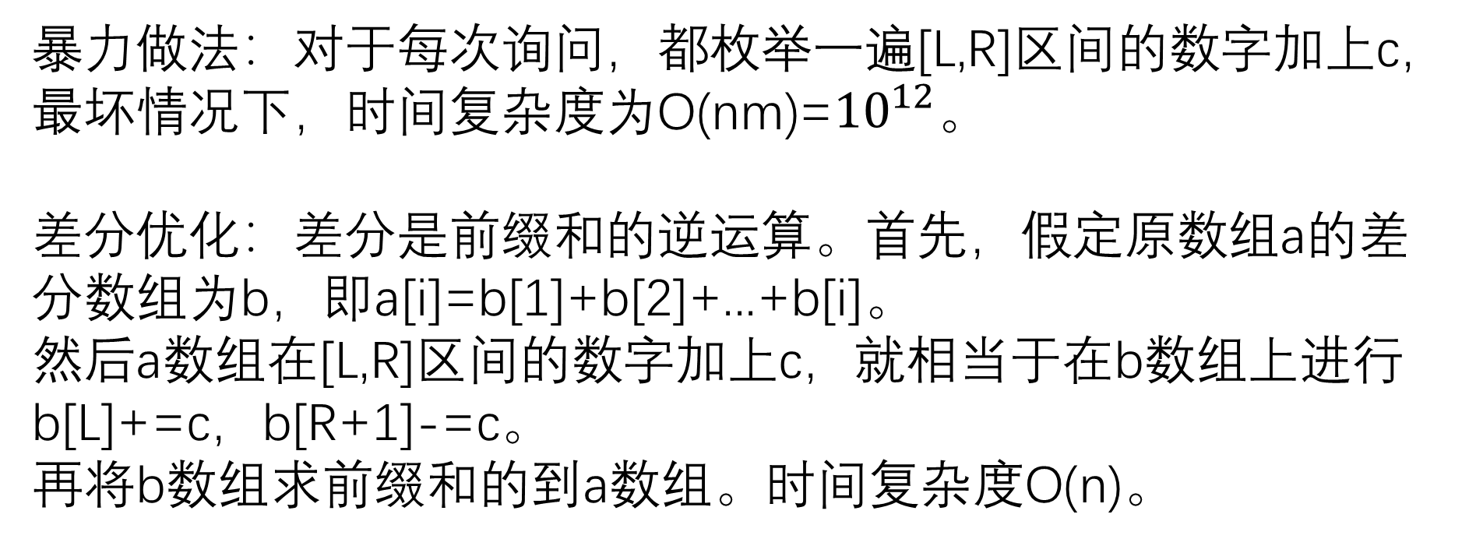
题目分析
暴力做法：对于每次询问，都枚举一遍[L,R]区间的数字加上c，
最坏情况下，时间复杂度为O(nm)=${10}^{12}$。
差分优化：差分是前缀和的逆运算。首先，假定原数组a的差
分数组为b，即a[i]=b[1]+b[2]+...+b[i]。
然后a数组在[L,R]区间的数字加上c，就相当于在b数组上进行
b[L]+=c，b[R+1]-=c。
再将b数组求前缀和的到a数组。时间复杂度O(n)。

Slide 13
一维差分原理
目标：原数组[3,5]区间数字加上c。
a[3]+=c a[3] = b[1]+b[2]+b[3]
a[4]+=c a[4] = b[1]+b[2]+b[3]+b[4]
a[5]+=c a[5] = b[1]+b[2]+b[3]+b[4]+b[5]
+c
然而，a[6],a[7],a[8]也被迫加上了c，这并不是我们期望的
结果。
因此，对b[6]-=c，这样a[6]及其后面的数字就会保持不变。

Slide 14
insert方法
差分数组b无需特殊构造，在初始状态，a数组和b数组都为0，
自然满足b是a的差分数组。
// 在a数组[L,R]区间数字+c
void insert(int L, int R, int c){
b[L] += c;
b[R + 1] -= c;
}

Slide 15
差分初始化
初始化时，读入a数组数字，相当于在[i,i]区间插入一个数字c。
for(int i = 1; i <= n; i++) {
int x;
cin >> x;
insert(i, i, x);
}

Slide 16
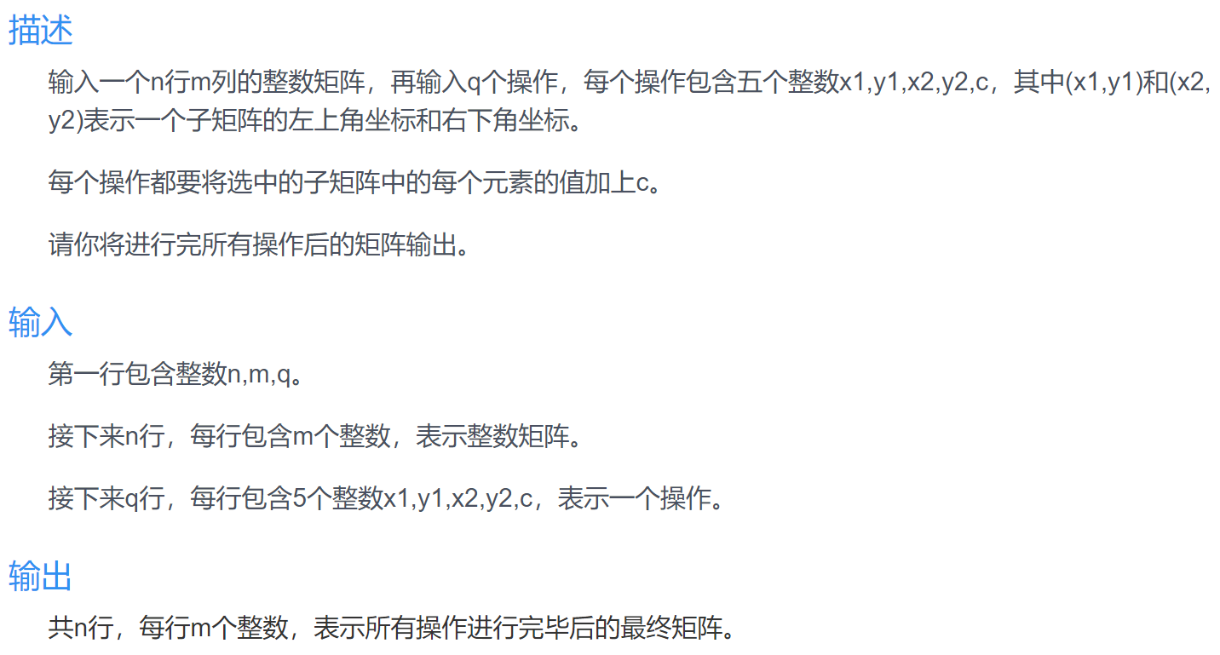
二维差分

Slide 17
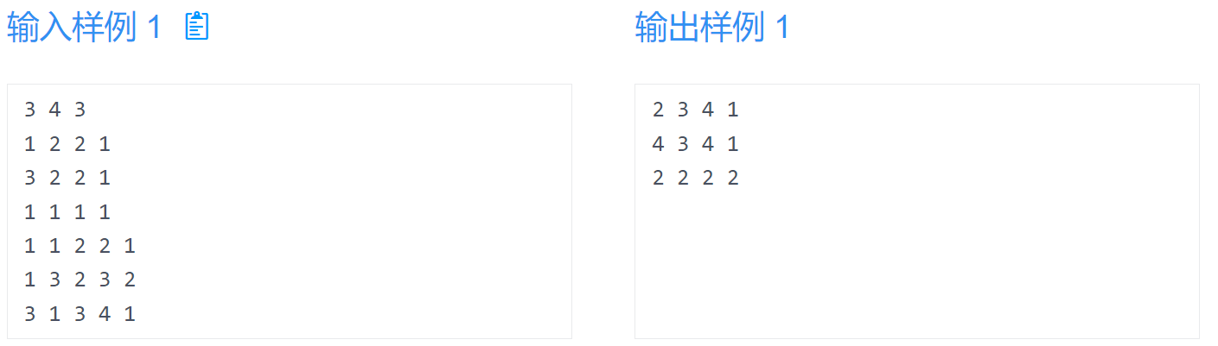
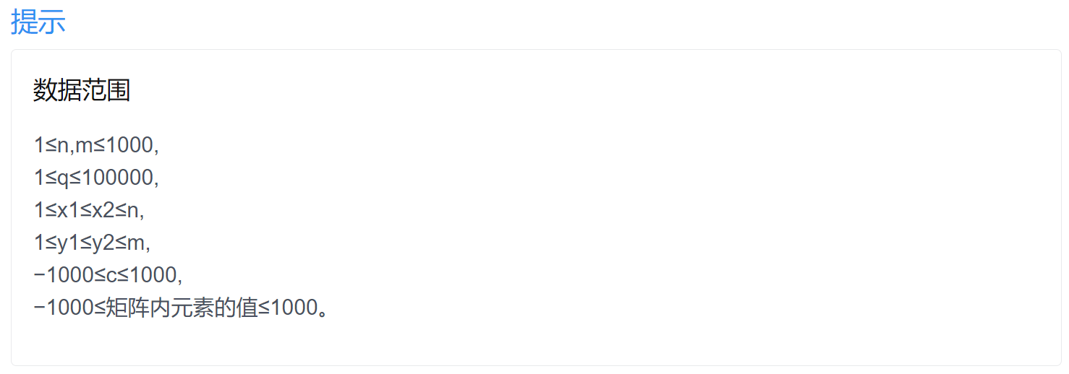

Slide 18
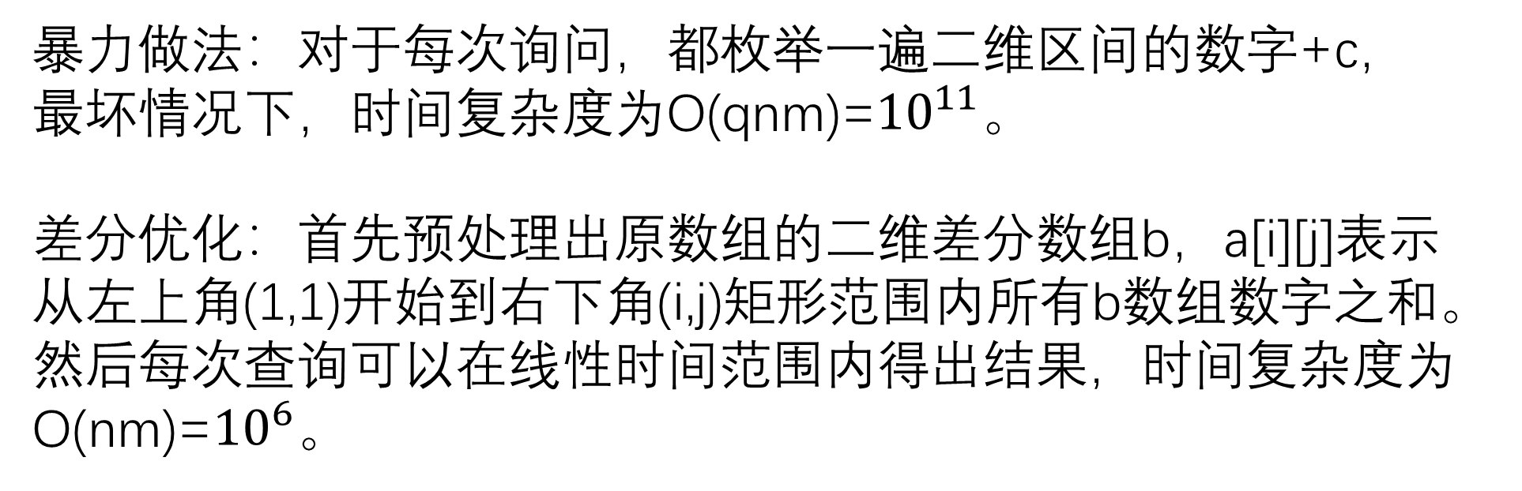
题目分析
暴力做法：对于每次询问，都枚举一遍二维区间的数字+c，
最坏情况下，时间复杂度为O(qnm)=${10}^{11}$。
差分优化：首先预处理出原数组的二维差分数组b，a[i][j]表示
从左上角(1,1)开始到右下角(i,j)矩形范围内所有b数组数字之和。
然后每次查询可以在线性时间范围内得出结果，时间复杂度为
O(nm)=${10}^{6}。$

Slide 19
二维差分原理
a数组(x1,y1) → (x2,y2) 区间内数字+c，相当于在差分数组b
上进行如下操作。
 |  |  |  | (x1,y1)
 |  |  |  | (x1,y1)
 |  |  |  |  |  |  | (x2,y2)
 |  |  |  | (x1,y1)
 |  |  |  |  |  |  | (x2,y2)
 |  |  |  | (x1,y1)
 |  |  |  |  |  |  | (x2,y2)
 |  |  |  | x2+1,y1
 |  |  |  | (x1,y1) |  |  |  | x1,y2+1
 |  |  |  |  |  |  | (x2,y2)
 |  |  |  | x2+1,y1
 |  |  |  | (x1,y1) |  |  |  | x1,y2+1
 |  |  |  |  |  |  | (x2,y2)
 |  |  |  | x2+1,y1

Slide 20
insert方法
差分数组b无需特殊构造，在初始状态，a数组和b数组都为0，
自然满足b是a的差分数组。
void insert(int x1, int y1, int x2, int y2, int c){
b[x1][y1] += c;
b[x2+1][y1] -= c;
b[x1][y2+1] -= c;
b[x2+1][y2+1] += c;
}

Slide 21
差分初始化
初始化时，读入a数组数字，相当于在区间(i,j)→(i,j)，即这个点
插入一个数字c。
for(int i = 1; i <= n; i++){
for(int j = 1; j <= m; j++){
int x;
scanf("%d", &x);
insert(i, j, i, j, x);
}
}

Slide 22
谢谢观看

